Slide 1
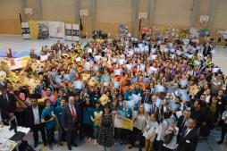
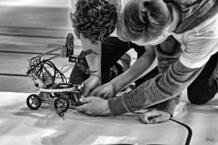

Slide 2
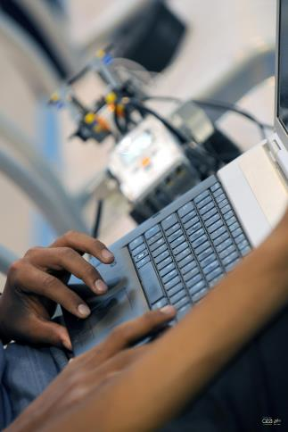
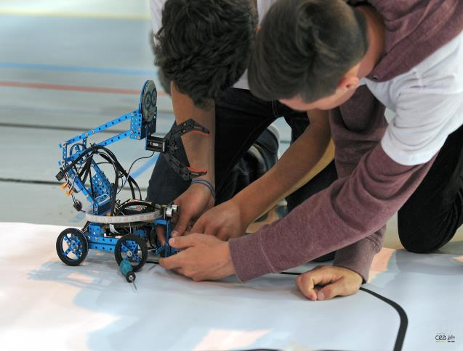
ITER ROBOTS 2017 : 6ème édition

Slide 3
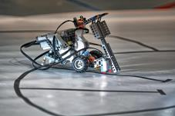
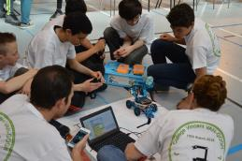
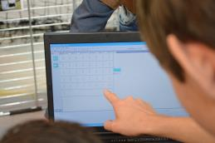
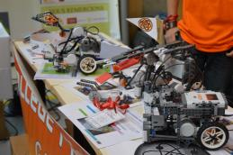
30 établissements candidats de l’academie d’aix- Marseille - Nice
Plus de 500 élèves attendus
19 collèges
Collège Pesquier; Collège Yves Montand; Collège Honoré Daumier; Collège Gerard Philipe; Collège Pythéas; Collège Jacques Prévert ; Collège Jean Bernard; Collège Moustier ; Collège Rosa Parks; Collège Marseilleveyre; Collège Louise Michel; Collège Giono; Collège Mignet; Collège Pierre Girardot ; Collège Notre Dame; Collège Le Petit Prince; Collège Roger Carcassonne; Collège Roy d'Espagne; Collège André Chenier
11 lycées:
Lycée d'altitude ; Lycée St Louis; Lycée Pasquet; Lycée Les Iscles; Lycée d'Apt; Lycée Philippe de Girard; Lycée Jean Perrin; Lycée Don Bosco
Lycée militaire; Lycée Maurice Janetti; Institut Ste Marie- Les Maristes
Conception et programmation de systèmes robotiques pour des épreuves de mobilité et de télémanipulation

Slide 4
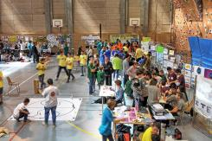
Objectif pédagogique : Valoriser la culture scientifique et technologique
Apporter des connaissances et des compétences autour d’un projet commun
Décloisonner les disciplines : scientifiques, techniques, histoire, culture générale…
Impulser un travail d’équipe, une démarche d’investigation, de motivation entre les élèves
Valoriser l’investissement des élèves et de leurs enseignants

Slide 5
Objectifs du concours ITER Robots
Un esprit convivial dédié à l’innovation et au travail en équipe
Objectifs pédagogiques et de communication :
Vivre une démarche de projet
Travailler en équipe
Intégrer une problématique réelle
Bénéficier d’un environnement scientifique
S’approprier une démarche de travail pluridisciplinaire
Représenter son établissement lors de la finale Communiquer sur le projet ITER, les recherches sur la fusion et les équipes scientifiques

Slide 6
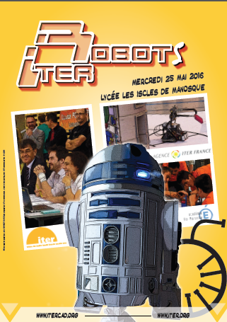
Un comité d’organisation

Slide 7
ITER ROBOTS: Une approche plurielle Finale du concours 3 épreuves obligatoires notées
Challenge de robotique
TECHNIQUES : Fabrication et programmation des robots, épreuve de mobilité (déplacement du robot en mode de suivi de ligne), épreuve de vitesse et de télémanipulation,, saisie/dépose de blocs (5 maximum) ; en aléatoire (réaliser la pose/dépose d’un des blocs choisi de manière aléatoire), capteurs de reconnaissances des couleurs,
Challenge de culture générale
3 questions de culture générale sur les 7 partenaires d’ITER (Europe, Chine, Corée du Sud, Russie, Etats-Unis, Japon, Inde) et de ses enjeux scientifiques et techniques
Challenge de stand : Présentation par les élèves de l’organisation « projet » d’ITER Robots pour chaque équipe participante (supports visuels, et présentations orales)

Slide 8
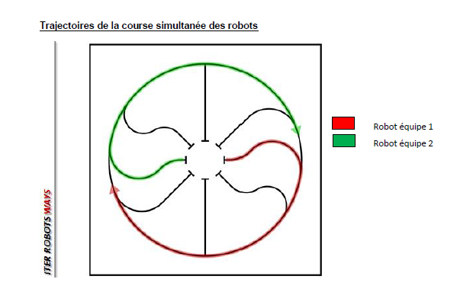
Édition 2017 : 4 épreuves techniques au choix
EPREUVES WAYS
Mobilité et vitesse (course de robots)
Etape 1: course de robots

Slide 9
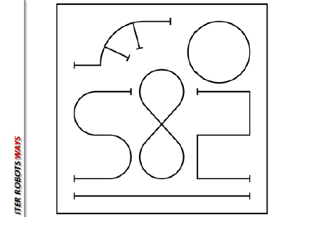
Etape 2 : course chronométrée sur plusieurs parcours
Exemples de parcours : suivi de ligne droites et courbes, angles droits et intersections

Slide 10
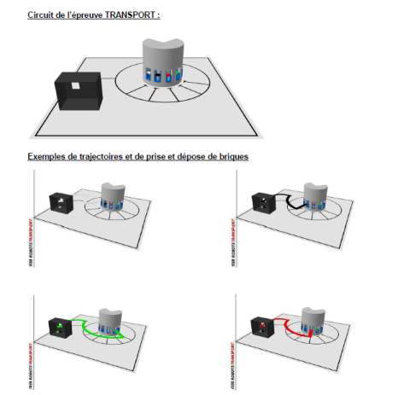
EPREUVES TRANSPORT
Performance de suivi de ligne des robots et faculté à transporter des composants

Slide 11
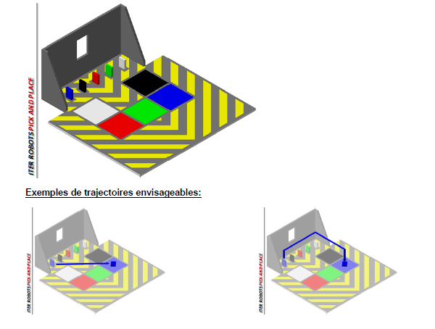
EPREUVES PICK AND PLACE
Opérations de prise et dépose de pièces d’un point A vers un point B sur des zones de couleurs délimitées (capteurs de reconnaissances de couleurs)

Slide 12
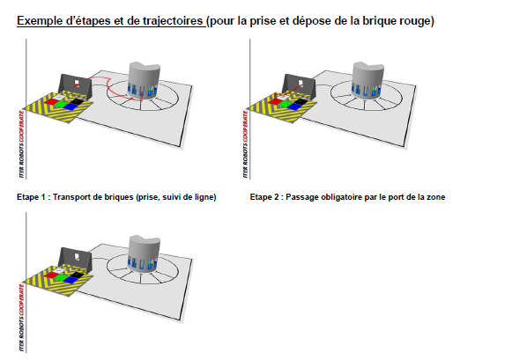
EPREUVES COOPERATE
Combinaison des épreuves transport and pickand place
- Performance de suivi de ligne des robots et faculté à transporter des composants
- Opérations de prise et dépose de pièces d’un point A vers un point B sur des zones de couleurs délimitées (capteurs de reconnaissances de couleurs)

Slide 13
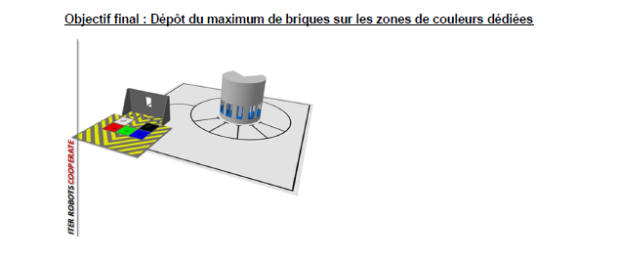
EPREUVES COOPERATE

Slide 14
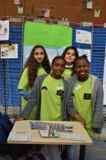
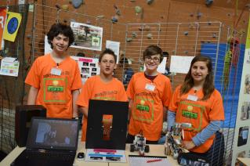
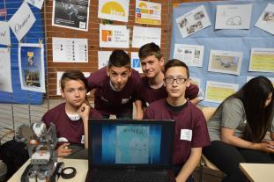
LE stand
Epreuve « stand » : note sur le stand (présentation de l’organisation d’ITER Robots pour chaque équipe participante)

Slide 15
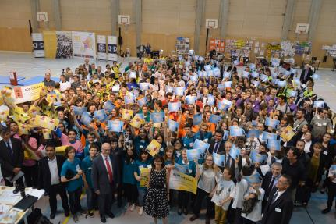
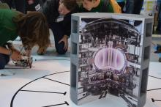
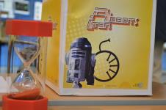
4 jurys mixtes :
Enseignants/ingénieurs
Jury des épreuves robotiques
Jury des épreuves de culture générale
Jury du stand

Slide 16
Revue de projet technique Technical review 14 et 21 mars 2017
Critères de sélection :
Examen d’un dossier présentant
L’équipe projet constituée par les élèves, son organisation
La démarche projet (planning, recherches, solutions, choix…)
Aspects positifs et difficultés rencontrés
Soutenance devant le jury
Diaporama à présenter en équipe
Présentation du prototype et essai (test)
Questions – réponses avec le jury
Pour les lycées uniquement : présentation partielle en anglais de l’équipe et du projet

Slide 17
Rendez-vous 2017
7 février 2017 : conférence scientifique (Amphithéâtre d’ITER Headquarters)
Revue de projet technique 14 mars à Vitrolles (collège Camille Claudel ) et 21 mars 2017 à Manosque (lycée les Iscles) Organisation des sessions par les représentants de l’Académie
23 mai 2017 Finale au lycée les Iscles, Manosque Déplacement optimisé et géré par l’Agence ITER France

Slide 18
Plateforme : espace Chamilo
Cette visioconférence sera enregistrée et disponible sur la plateforme Chamilo
Espace numérique collaboratif dédié au concours
Mise à disposition de documents (échanges)
Forum d’échanges accessible aux participants et à l’équipe d’organisation
https://pedagogie.ac-aix-marseille.fr/concoursiterrobot/

Slide 19
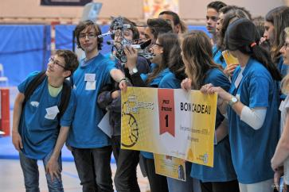
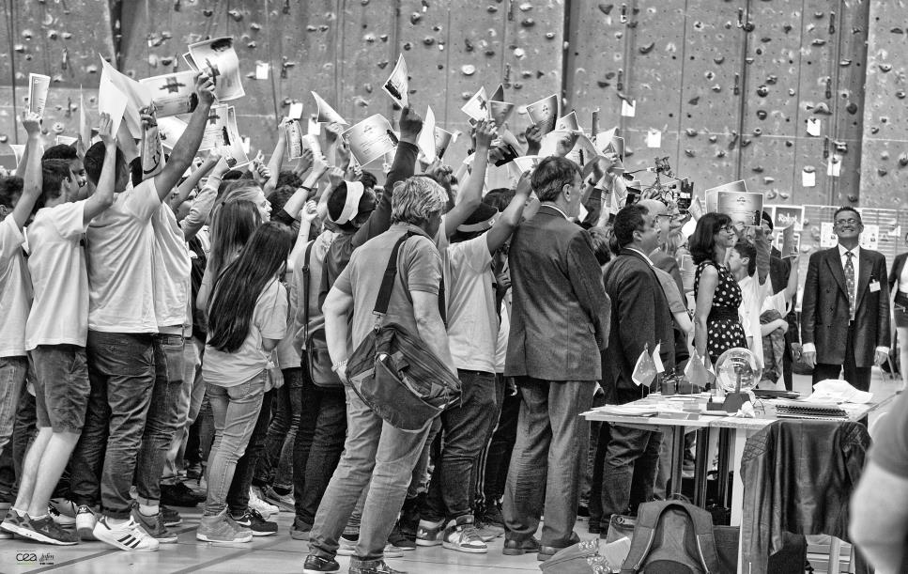
MERCI

